Slide 1
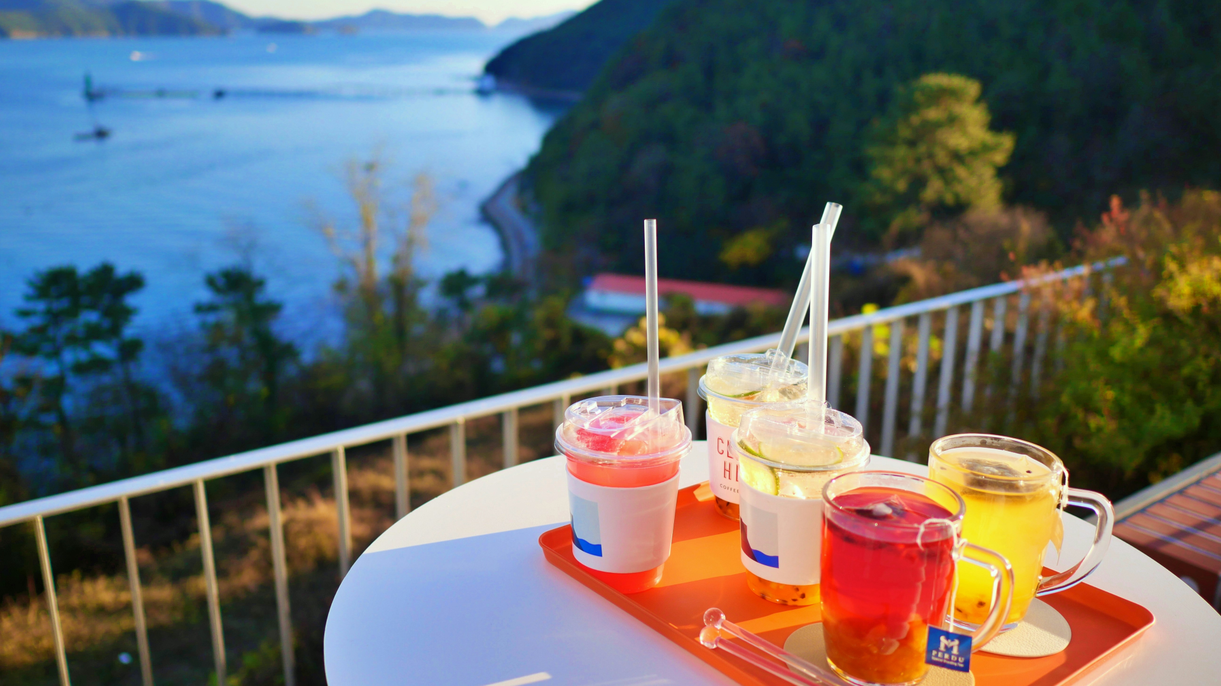





Slide 2



















Slide 3


Day 1
Day 2
1. 여행 계획 중 ..
하루 동안 찾아갈 여행 장소 순서 변경
여행 장소에 대한 손쉬운 순서 변경
여행 계획 날짜간 전체 일정 교체 간편화
2. 사진 위주 화면 설계를 통하여 …
여행지는 설명보다 직접적인 체험이 중요
글보다 사진을 우선하여 짧은 시간에 더 많은 정보 전달
사용자의 시선을 효과적으로 끔

Slide 4


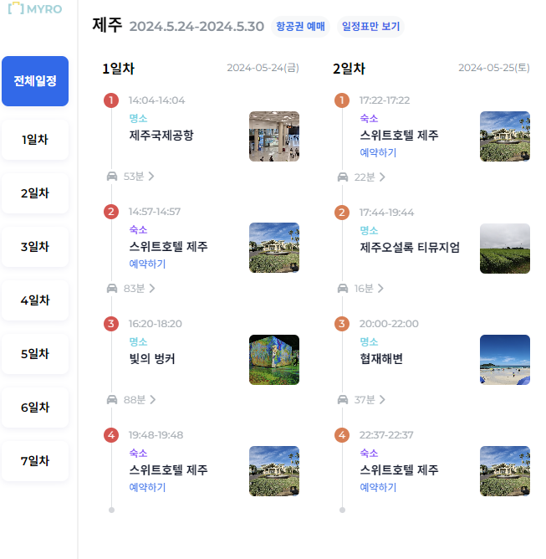
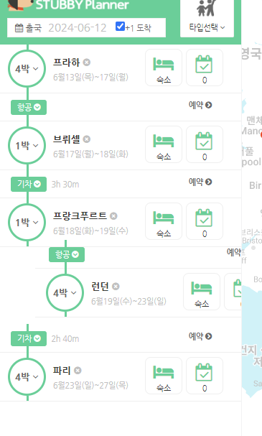
1. 여행 계획을 작성시 번거로움
일별 여행지 순서 지정 x
여행지 순서는 한번에 한번만 가능
=> Day간 교체 시 하나하나 수정 필요
2. 추가적인 사용자 편의 기능 필요 느낌
다른 이용자 간 여행 후기 공유,
마음에 드는 여행지 찜 표시
사용자 위주의 경험을 제공

Slide 5


1주차(05.05~05.12) – 목표 : 프로젝트 구상 및 Frontend 디자인 & 구현
활동 : 요구사항 분석, 프로젝트 기획, 프로젝트 목표 설정(~05.08) fontend 디자인 논의 (~05.10) / Frontend 구현
기능, UI 별 나눠서 역할 수행
김아름 : main 페이지, 관광지 조회, 여행 계획 조회 UI 구현 담당
정수현 : 회원관리, 인기 리뷰(hotplace)게시판, 로그인, 여행 계획 UI 담당
2주차(05.13~05.19) – 목표 : Frontend 디자인 보완 & Backend 개발 및 API 구축 & DB 구축
활동 : Frontend 디자인 컨펌 (05.13) / DB 설계(~05.14) / Backend 개발 및 Rest API 구축, DB 보완 (~05.19)
김아름 : 디자인 변경된 UI 수정, 서버 Dto, Service 및 mapper 작성, attraction, plan 등 관련 API 구현,
정수현 : 변경된 UI 수정, Service 및 mapper 작성, user, board 등 관련 API 구현 , 인기 리뷰 (hotplace)게시판 보완
3주차(05.20~05.24) – 목표 : Frontend 기능 완성 및 프로젝트 테스트 및 보완
활동 : 프로젝트 기획, 프로젝트 목표 설정
김아름 : kakao map api 통신 성공, 여행 계획 넣기 기능 및 UI 완성
정수현 : 로그인 인증 구현(~05.20) board 관련 서버 통신 구현(~05.22) 완료, 여행 계획 조회 UI 완성

Slide 6


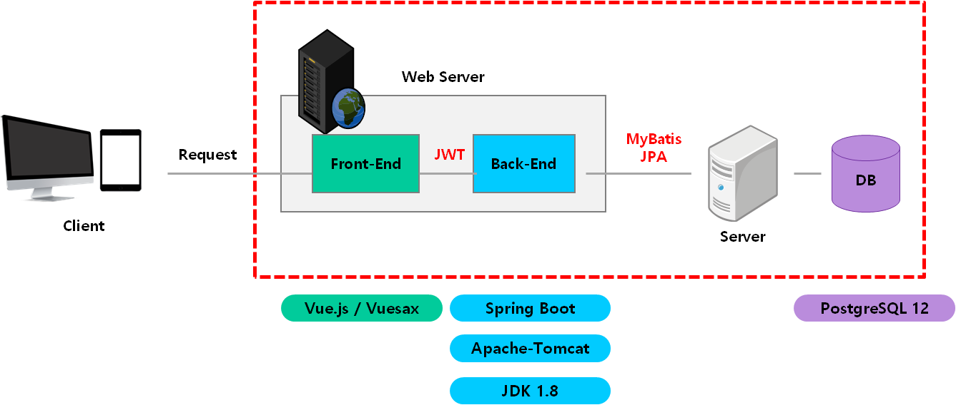

1. 주요 기능
회원 & 로그인 관리
관광지 정보 수집 및 카카오 맵을 통해 정보 제공
Hotplace, 공지사항 게시판 등 커뮤니티 제공
사용자 여행 계획 수립 및 조회 기능 제공
Vite /
MySQL

Slide 7
2. 적용 패턴
Spring boot : MVC (Model-view-Contoller) 패턴
Vue 3 : MVVM(Model-View-ViewModel) 패턴 적용
3. 적용 알고리즘
JWT 알고리즘
4. DATA
전국관광지 정보 :한국관광공사_국문관광정보 서비스_GW. 데이터를 기반 (2023.03 이전 데이터)
날씨정보 : WeatherWidget.io 을 통해 날씨 데이터 수신
지도 : Kakao Map API

Slide 8
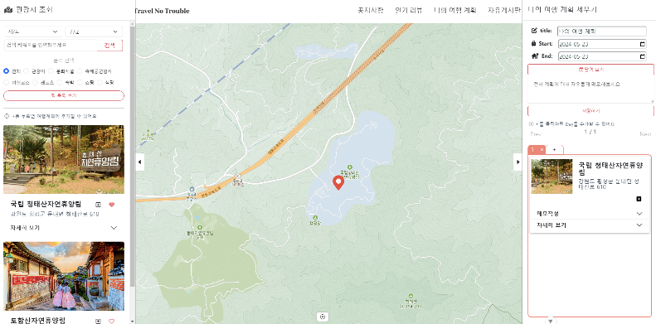
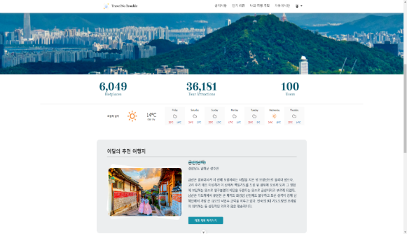
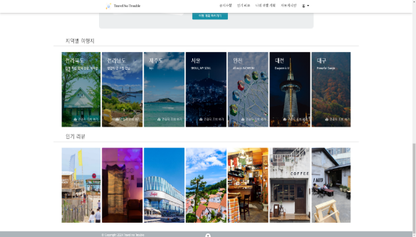
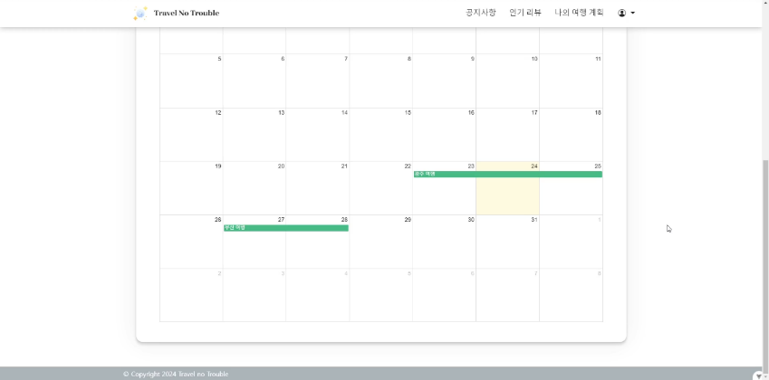

Slide 9

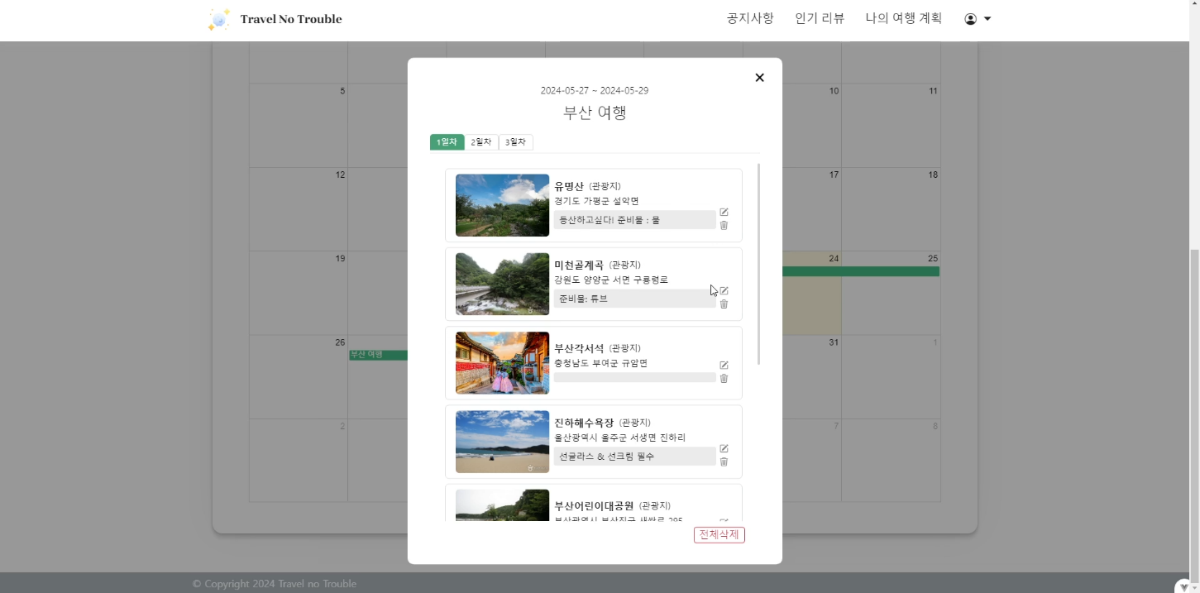

Slide 10
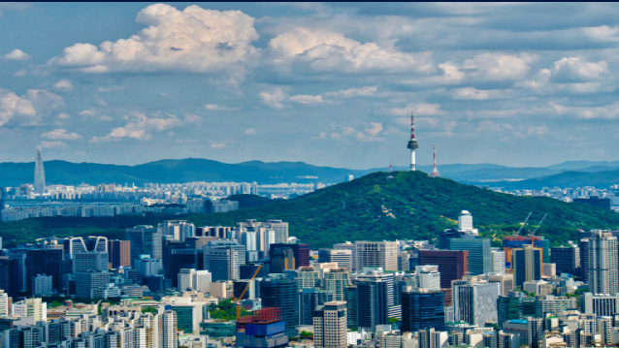
https://youtu.be/-HS6NWB4sRU

Slide 11






더 간편한 여행 계획 수립 가능
사용자가 찜한 여행지 조회 등 맞춤형 여행 계획
사용자 간 여행 후기 등을 통해 커뮤니티 조성
국내 지역별 다양한 여행지 홍보 => 지역 경제 활성화

Slide 12

만족하기에는 아쉬운 퀄리티인 것 같다. 개발 초반에는 다양한 기능을 넣도록 목표가 방대했지만, 후반에는 시간이 빠듯해서 포기해야하는 부분이 많아져서 아쉬웠다. 짧은 기간 내에 많은 기능을 구현하려다보니 백엔드 기술은 확실히 늘었다고 느꼈다. 또한 풀스택으로 진행하면서 초반에 괜찮다고 진행했던 디자인을 중반에 바꾸었을 때 UI/UX의 중요성을 뼈저리게 느꼈다.
- 정수현 -
시간이 많이 빠듯했지만, 그래도 제일 목표로 했던 기능을 구현할 수 있어서 좋았다. 프로젝트를 진행하며 내가 놓쳤던 부분도 다시 공부할 수 있었고, 특히 프론트엔드를 개발하며 UI/UX에 대해 많이 생각할 수 있는 시간이었다. 아직 부족한 점은 있지만, 사용자 경험을 고려하는 등 이전과 비교해 성장한 것 같아 기쁘다.
- 김아름 -

Slide 13




